Slide 1





LẤY KẸO CHO ẾCH XANH

Slide 2
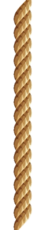

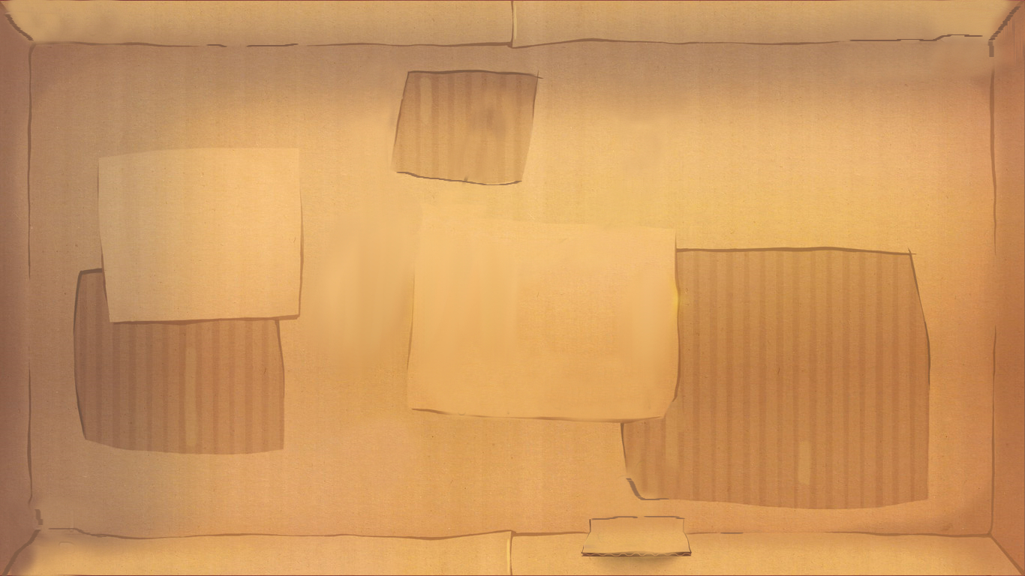





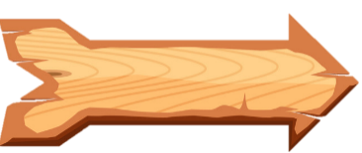
Chọn đáp án đúng nhất ghi vào bảng con
Bắt đầu!
Tìm số thích hợp điền vào chỗ trống
60 000 cm³ = ..... dm³
HẾT GIỜ
600
60
6 000
6

Slide 3
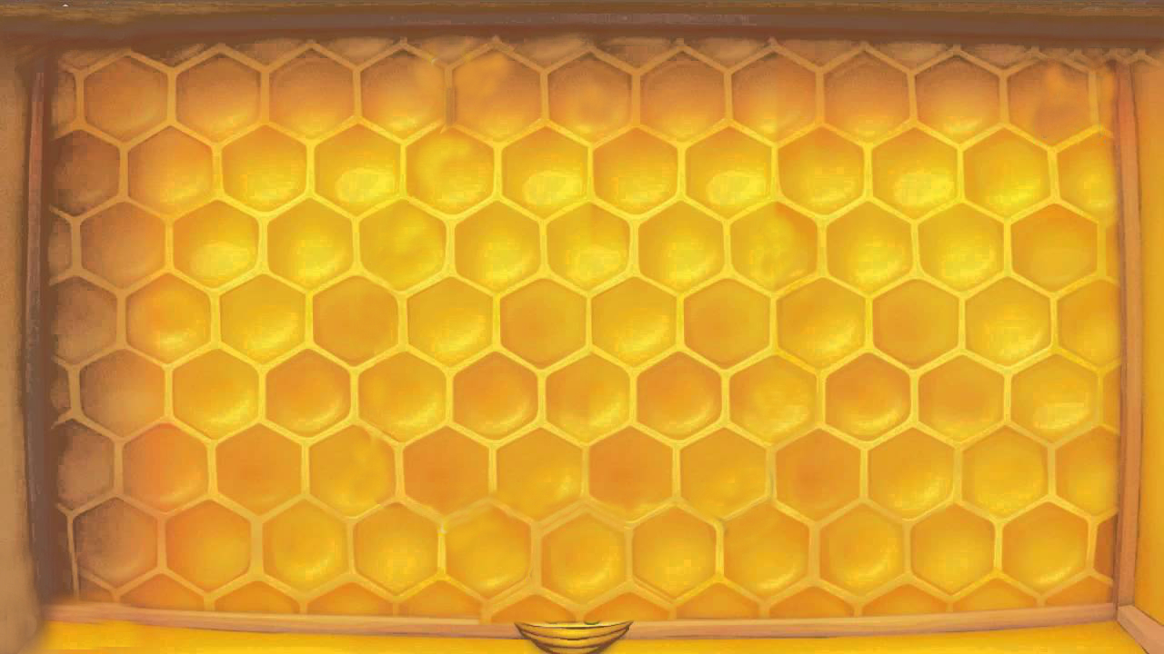
Chọn đáp án đúng nhất ghi vào bảng con
Bắt đầu!
Tìm số thích hợp điền vào chỗ trống
34 dm³ = ..... cm³
HẾT GIỜ
34
340
3400
34 000

Slide 4
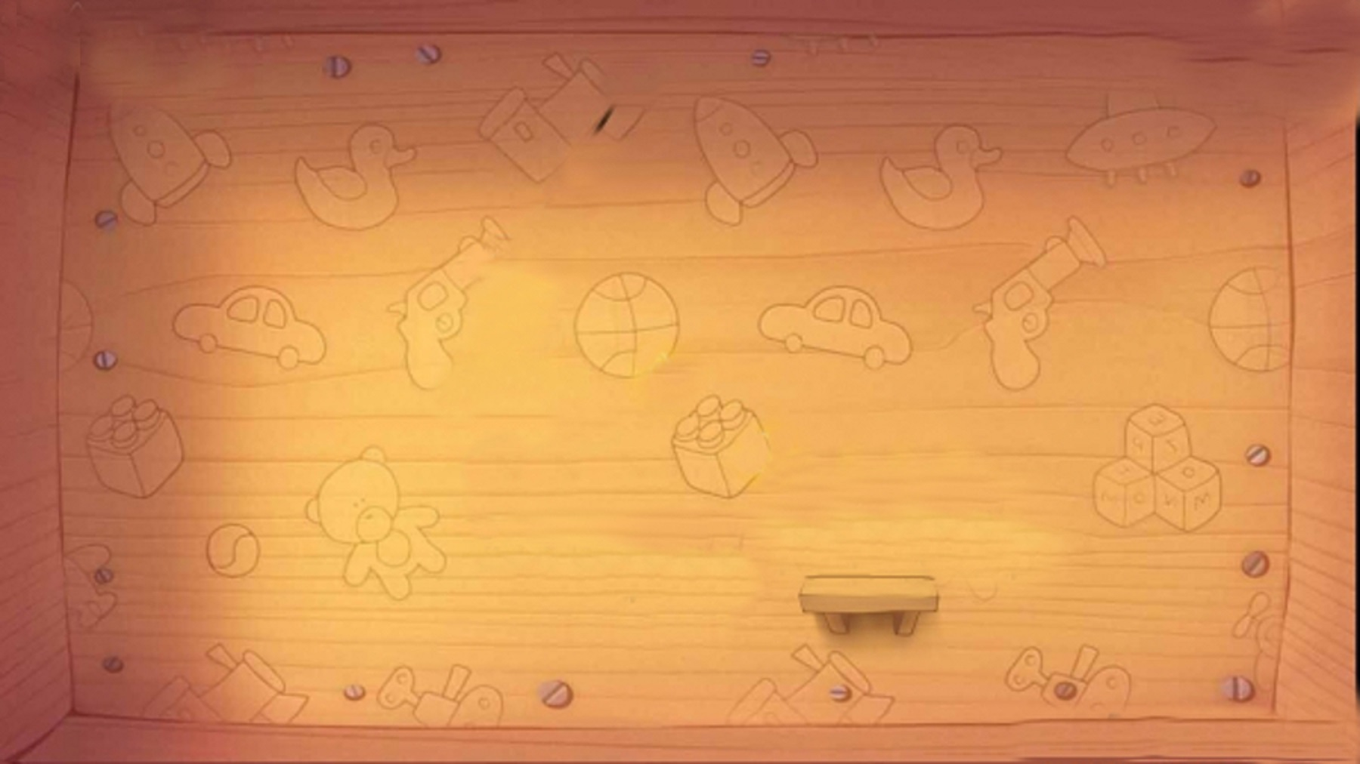
Chọn đáp án đúng nhất ghi vào bảng con
Bắt đầu!
Tìm số thích hợp điền vào chỗ trống
350 000 cm³ = .... dm³
HẾT GIỜ
350
3500
35
35 000

Slide 5

Chọn đáp án đúng nhất ghi vào bảng con
Bắt đầu!
Tìm số thích hợp điền vào chỗ trống
1,045 dm³ = .... cm³
HẾT GIỜ
10,45
104,5
10 450
1 045

Slide 6
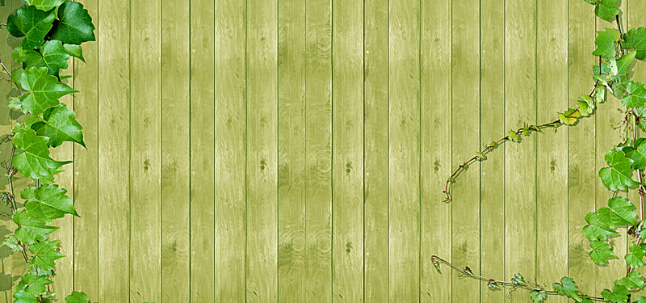
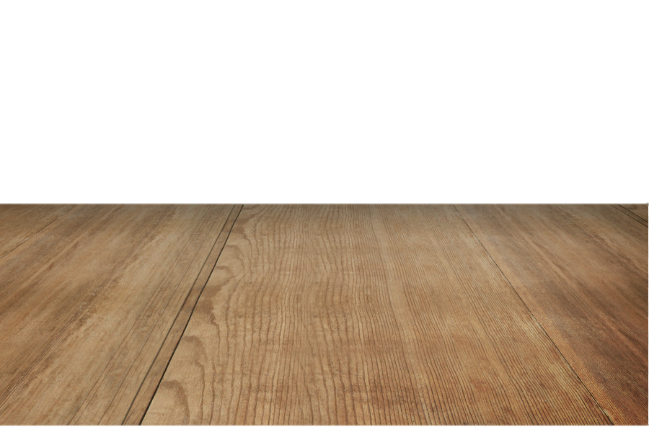
Chọn đáp án đúng nhất ghi vào bảng con
Bắt đầu!
Tìm số thích hợp điền vào chỗ trống
0,4 dm³ = .... cm³
HẾT GIỜ
400
4 000
40
4

